Slide 1


RENDICIÓN DE CUENTAS
MAYO 2016 - JUNIO 2017

Slide 2
MENSAJE DE 3 AÑOS DE GESTIÓN DEL
PRESIDENTE PROFESOR SALVADOR SÁNCHEZ CERÉN

Slide 3
OBJETIVO ESTRATÉGICO 1
DESARROLLO DE UN NUEVO MODELO DE SERVICIOS

Slide 4
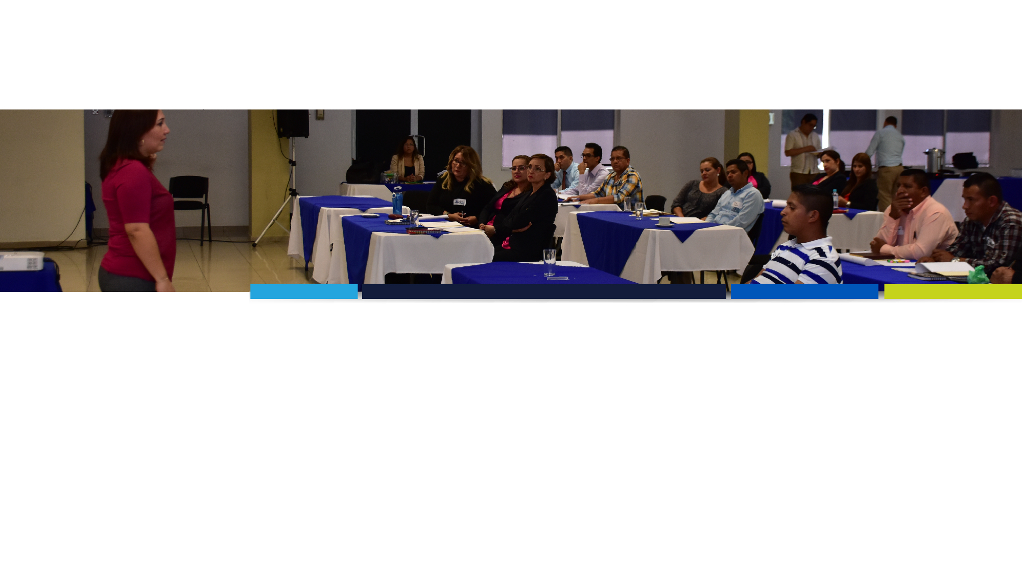

FORMACIÓN DE CALIDAD
CON INCLUSIÓN Y EQUIDAD
CIFCO es miembro de la Red de Capacitación Gubernamental (RCG).
Gestión del Talento Humano capacitó a 16 unidades operativas con un total de 97 cursos, consolidando un total de recurso capacitado de 929.
El personal de CIFCO obtuvo la certificación en Experto Ferial CEF a través del Programa de Capacitación en Organización Ferial impartida por New Events Global de Lisboa, Portugal.

Slide 5
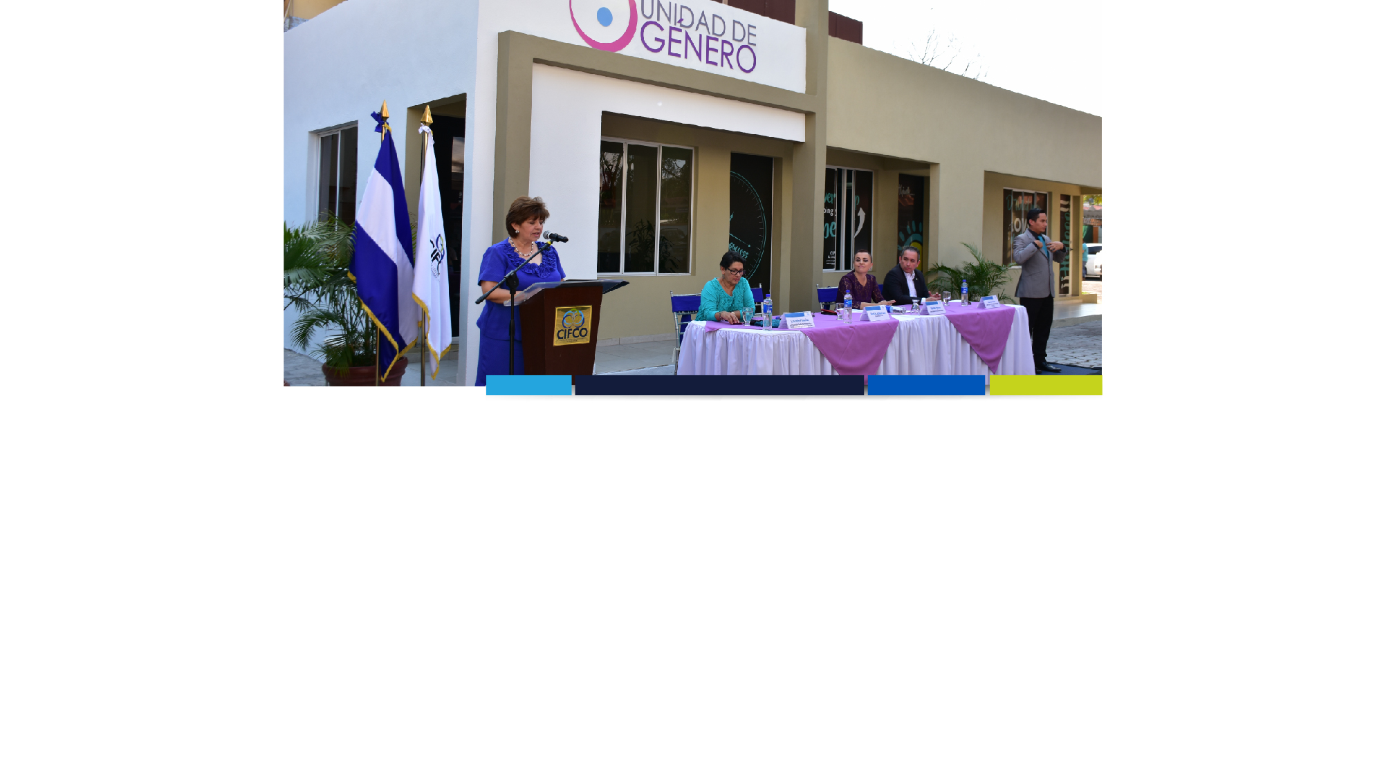
A partir del mes de febrero de 2017, se consolidó la creación de la Unidad de Género la cual fue inaugurada en el mes de marzo dándole seguimiento a la Política de Inclusión y Equidad de Género, uno de los enfoques transversales de la Políticas Públicas establecidas en el Plan Quinquenal de Desarrollo (2014-2019), beneficiando a la población femenina de la institución.

Slide 6
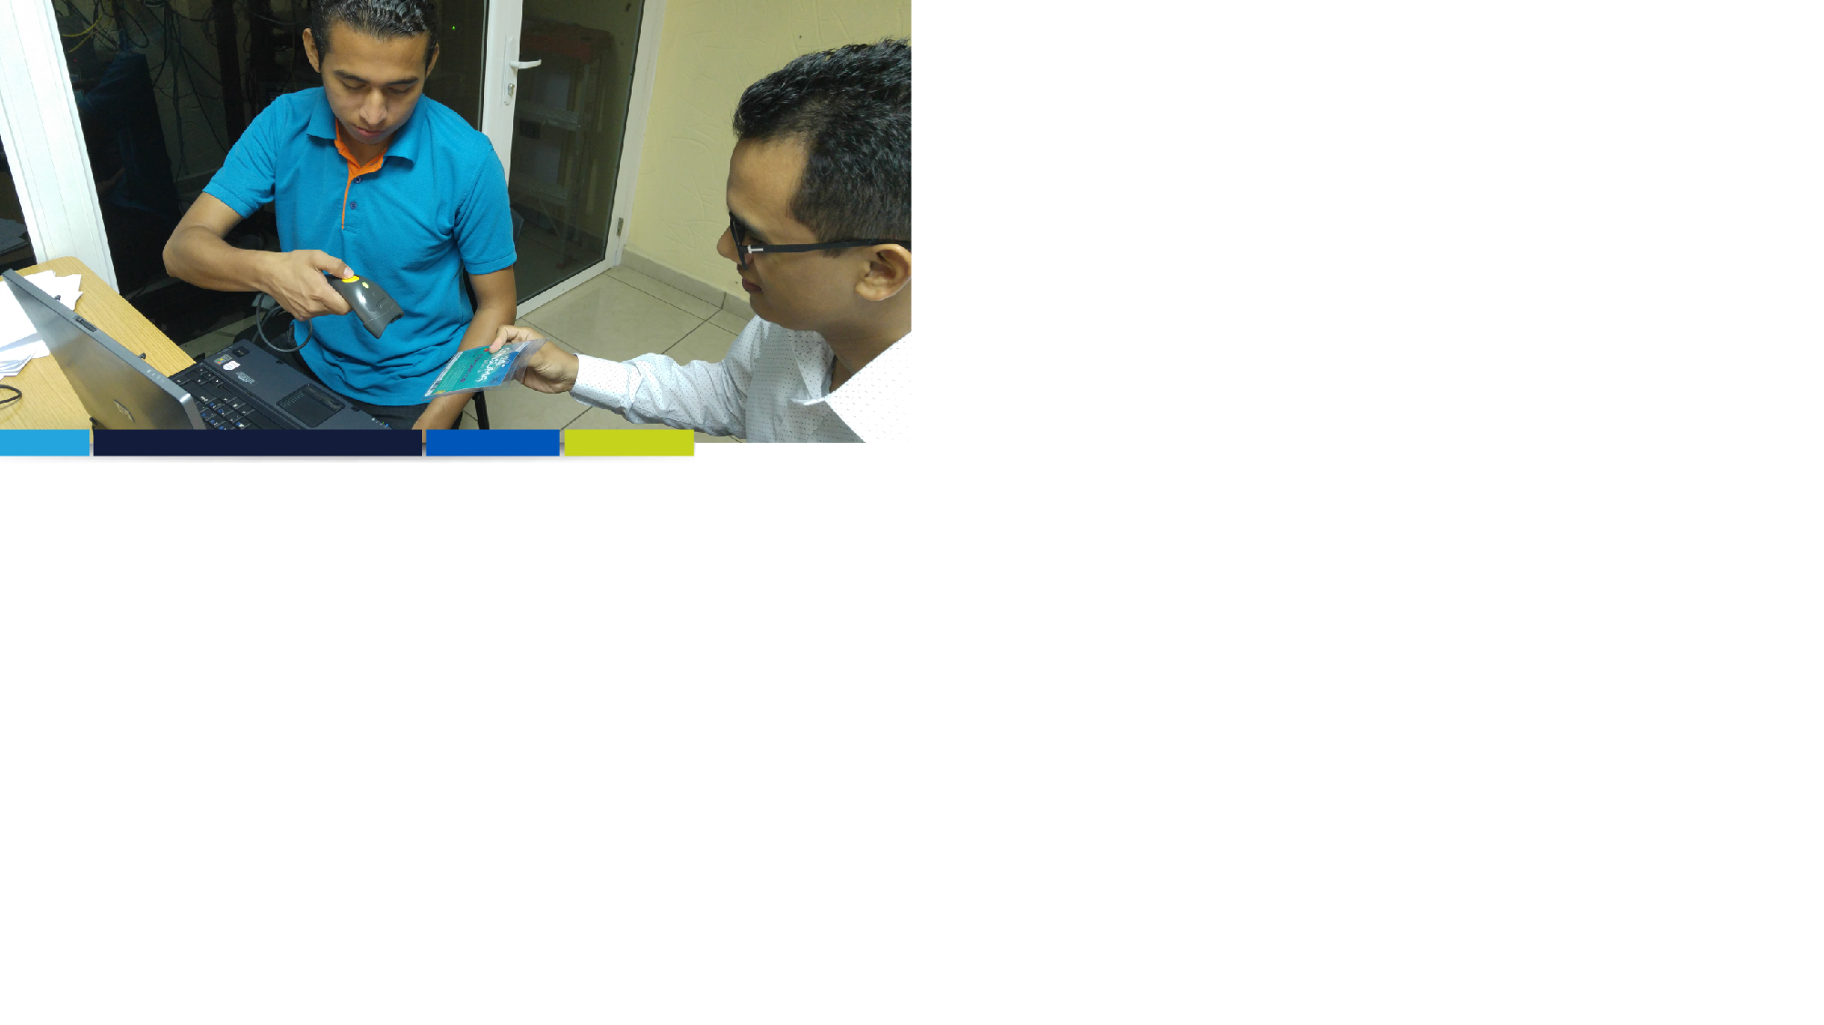
AVANCES TECNOLÓGICOS
Implementación de Sistema de Seguridad en Red (UTM).
Soporte y seguimiento de Sistema de Respaldo Automatizado (DPM).
Implementación de red WIFI con un ancho de banda entre 30 mbs/s a 110 mbs/s en todos los pabellones.
Desarrollo de Sistema de Emisión y Validación de Credenciales.
CIFCO ha invertido un total de $121,256.00 para reducir drásticamente el desfasé tecnológico que mantenía la institución de casi una década.

Slide 7

FORTALECIMIENTO DE LA
SEGURIDAD INSTITUCIONAL
Adquisición de equipo especializado para el personal de Seguridad Institucional.
Gestión con la Policía Nacional Civil (PNC), Fuerza Armada, Cuerpo de Agentes Metropolitanos (CAM) y demás cuerpos de socorro para obtener apoyo en eventos feriales y especiales realizados por la institución.

Slide 8
OBJETIVO ESTRATÉGICO 2
FORTALECIMIENTO DE UNA CULTURA ORGANIZACIONAL

Slide 9
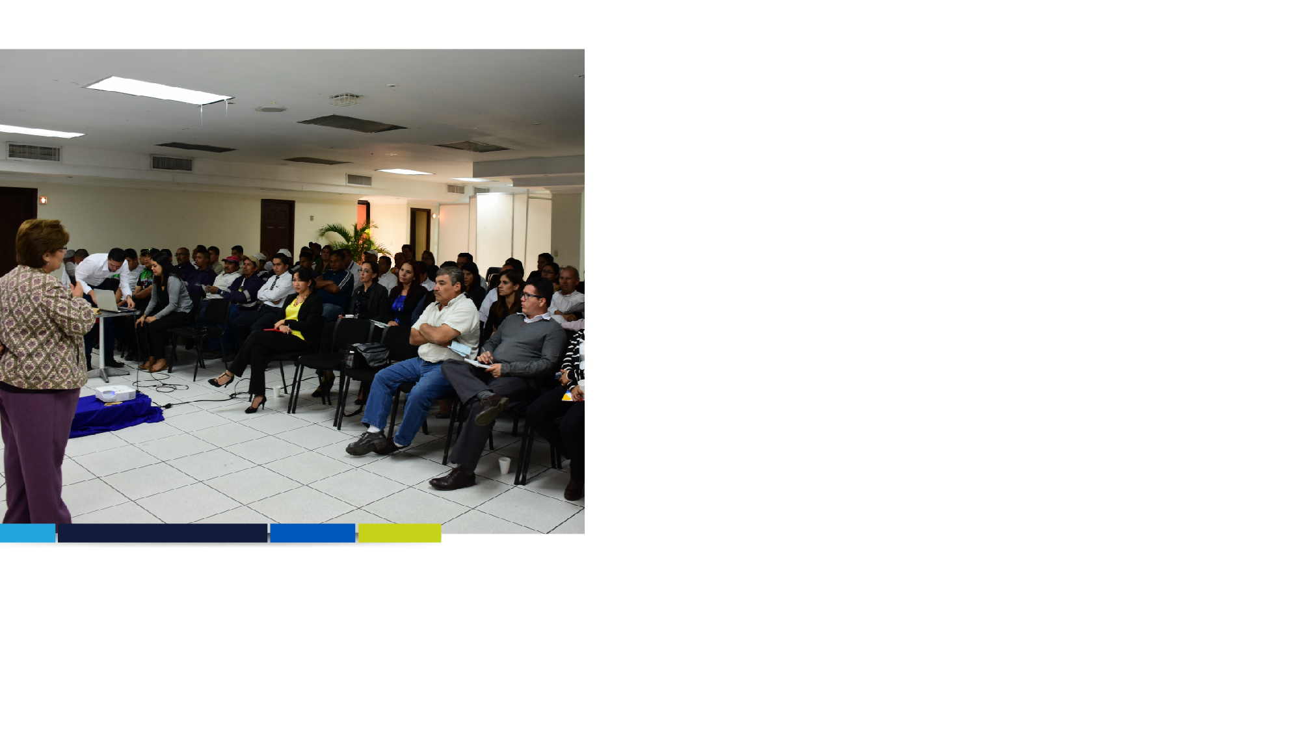
FORTALECIMIENTO DE UNA
CULTURA ORGANIZACIONAL
CLIMA ORGANIZACIONAL SALUDABLE
Se han llevado a cabo acciones que fomentan una cultura de pertenencia hacia la institución como reuniones informativas en las que se comunican avances de la gestión, fortaleciendo las relaciones interpersonales entre las diferentes unidades organizativas y estableciendo así, un clima organizacional agradable.

Slide 10

MEJORA DE LA IMAGEN INSTITUCIONAL.
Desarrollo de una plataforma web amigable con nuestros usuarios para una comunicación más efectiva.
Desarrollo y estandarización de línea gráfica institucional y promocional en redes sociales y anuncios en medios.
Creación de procesos de comunicación interna, incluyendo un boletín informativo.
Participación con stand institucional en eventos de terceros: Claps, The Food & Drink Trade Show El Salvador, Boda Paso a Paso, Food Fest, entre otros.
Posicionamiento de Marca en redes sociales:
Facebook actualmente tiene 121,458 seguidores, Twitter
10,080 seguidores y en el 2016 lanzamos nuestra cuenta
en Instagram logrando 4,642 seguidores hasta la fecha.

Slide 11
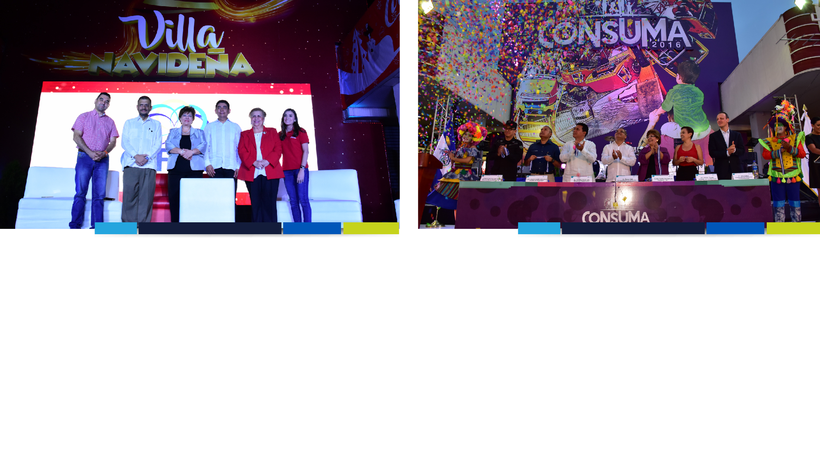
Creación y refrescamiento de la línea gráfica de cada feria.
Transmisión en tiempo real de lanzamientos de ferias en redes sociales y página web de CIFCO.
Incremento de Publicity y cobertura de medios en nuestros eventos.

Slide 12

IMPULSAR UNA CULTURA DE
PREVENCIÓN DE RIESGOS
Realización de simulacros de evacuación para el personal.
Participación en capacitaciones y charlas informativas en materia de seguridad industrial y salud ocupacional de nuestros empleados.

Slide 13
OBJETIVO ESTRATÉGICO 3
REMODELACIÓN E INVERSIÓN EN INFRAESTRUCTURA

Slide 14

REMODELACIÓN E INVERSIÓN
EN INFRAESTRUCTURA
Inversión de nuevas edificaciones, reparaciones y remodelaciones a la infraestructura actual.
Adecuación de áreas verdes para visitantes.
Recarpeteo de calle de servicio acceso N°2 la cual beneficia al público visitante y representa una inversión de $15,750.00.

Slide 15
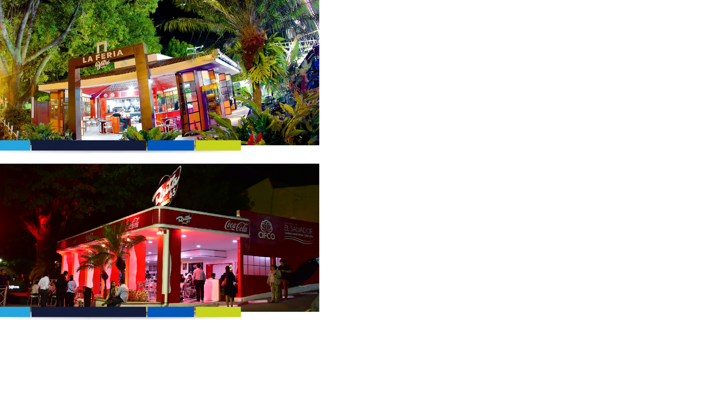
Remodelación de local “Helen Curtis” para convertirlo en el restaurante La Feria Bistró como apuesta por ofrecer un lugar seguro para toda la familia en cual significó la inversión de $60,000.
Remodelación de la zona “Charlie”, convirtiéndolo en una fuente de sodas en cooperación con Industrias La Constancia cuya inversión es de $45,000.00 y lleva por nombre Ruta 65.

Slide 16
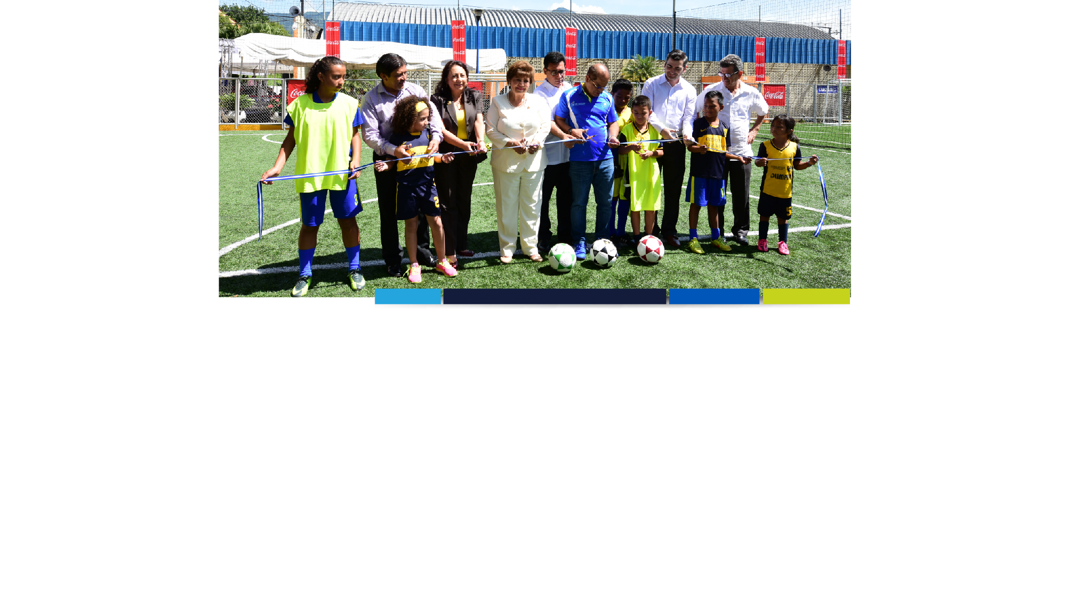
Adecuaciones en el Food Court 1, mejorando el local donde funciona 65 Café.
Construcción de complejo que alberga 2 canchas de fútbol rápido por un monto total de $49,000.00 que beneficiará a niños, jóvenes y adultos que deseen disfrutar de un espacio de sano esparcimiento seguro dentro de las instalaciones de CIFCO.

Slide 17
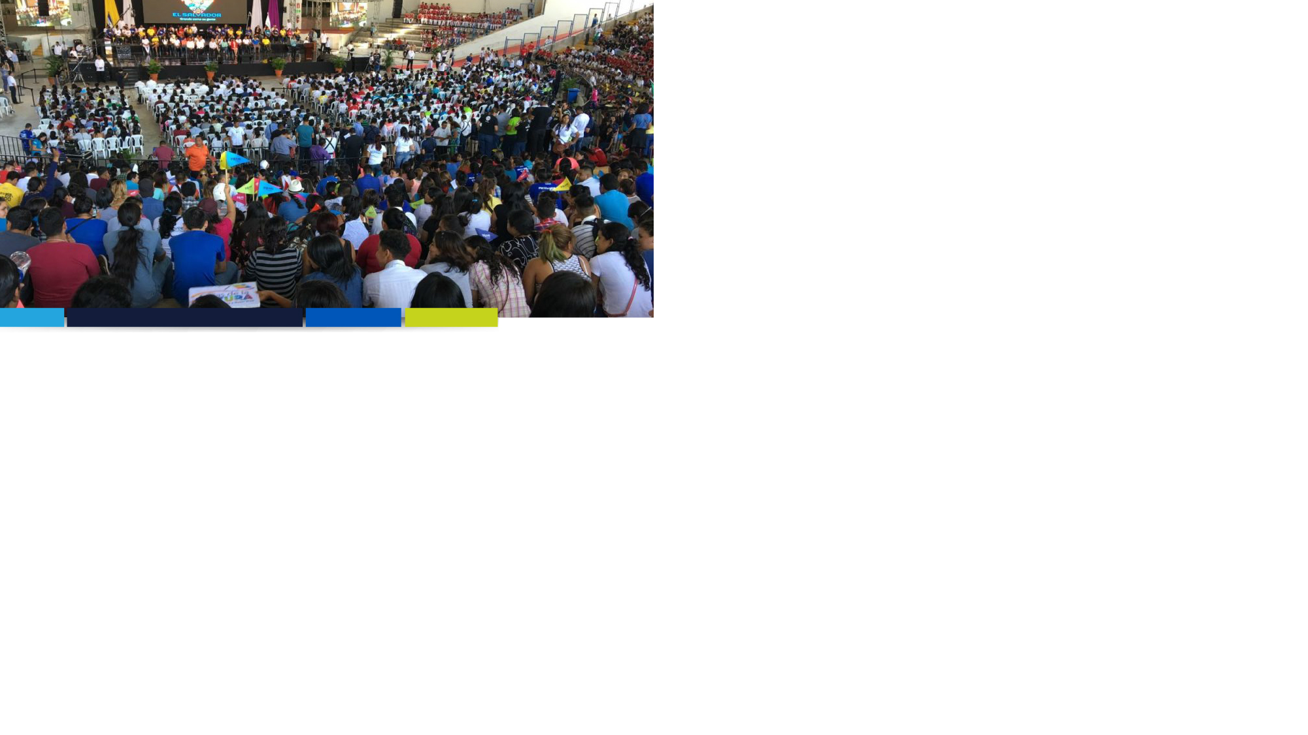
DINAMIZADOR DE LA
ECONOMÍA NACIONAL
APUESTA POR LA JUVENTUD
Durante los últimos 3 años se han promovido las pasantías técnicas en áreas de trabajos claves como Mercadeo, Operaciones, Unidad de Alimentos y Bebidas y Unidad de Planificación.
Además, se ha dado la oportunidad a jóvenes con su primer empleo en diferentes áreas de la institución.
CIFCO también ha apoyado el desarrollo de ferias de empleo juvenil y el Juventour.

Slide 18
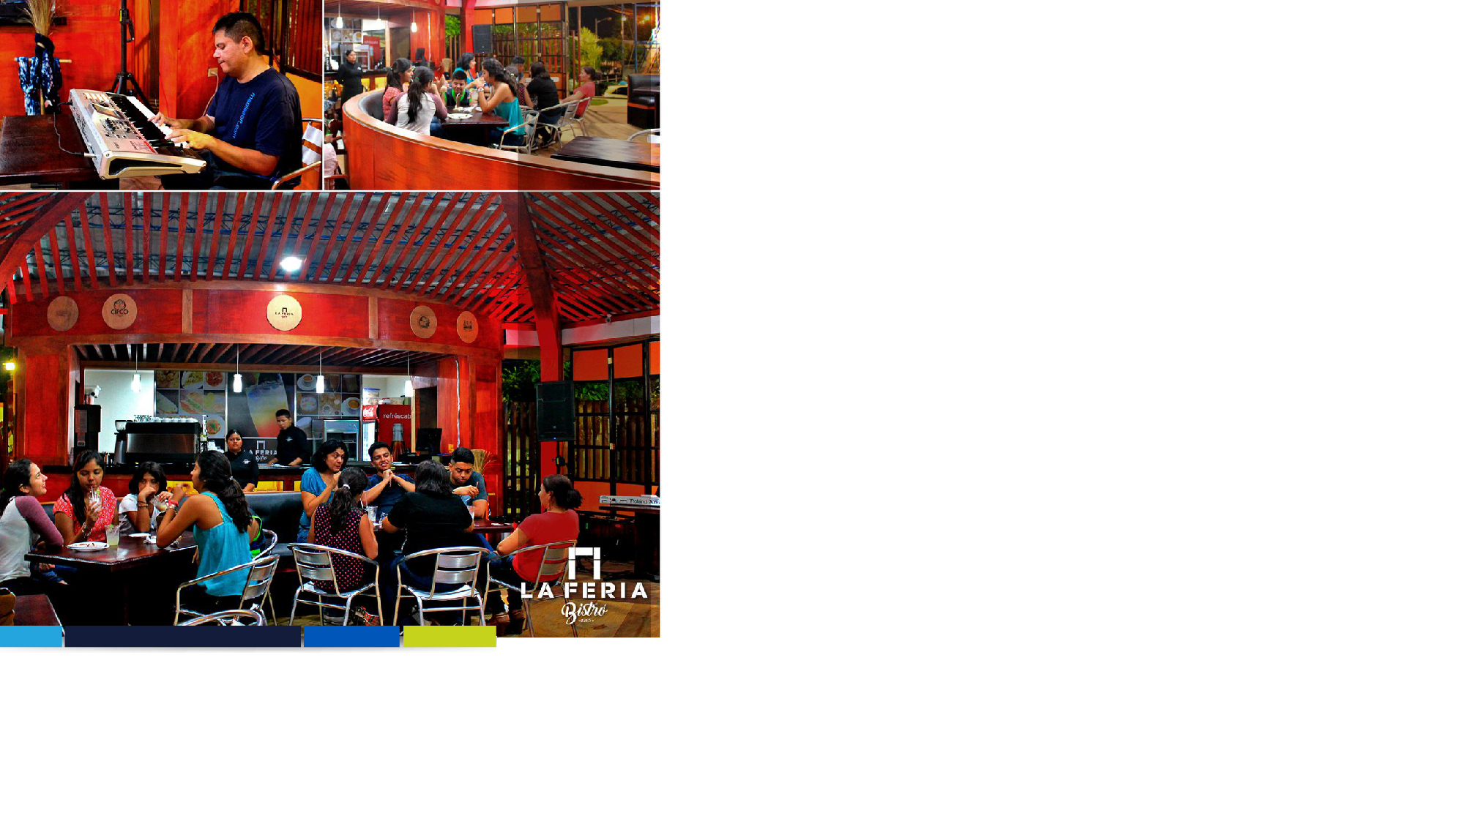
GENERADOR DE EMPLEOS
Con la creación de la Unidad de Alimentos y Bebidas se han generado plazas de para Chef, asistentes de cocina, baristas, cajeros y meseros.
Para el desarrollo de las ferias y eventos especiales se han generado 2,278 empleos de los cuales el 58% corresponde a hombres y el 42% a mujeres, totalizando $460,731.51 en pago de planillas.

Slide 19

ESTABLECIMIENTO DE CONVENIOS Y
ALIANZAS CON EL SECTOR PÚBLICO Y PRIVADO
Se firmaron un total de 14 Convenios con el Sector Público y 28 con la empresa privada; 27 cartas de entendimiento y 1 convenio Internacional con la Empresa Alltech.

Slide 20
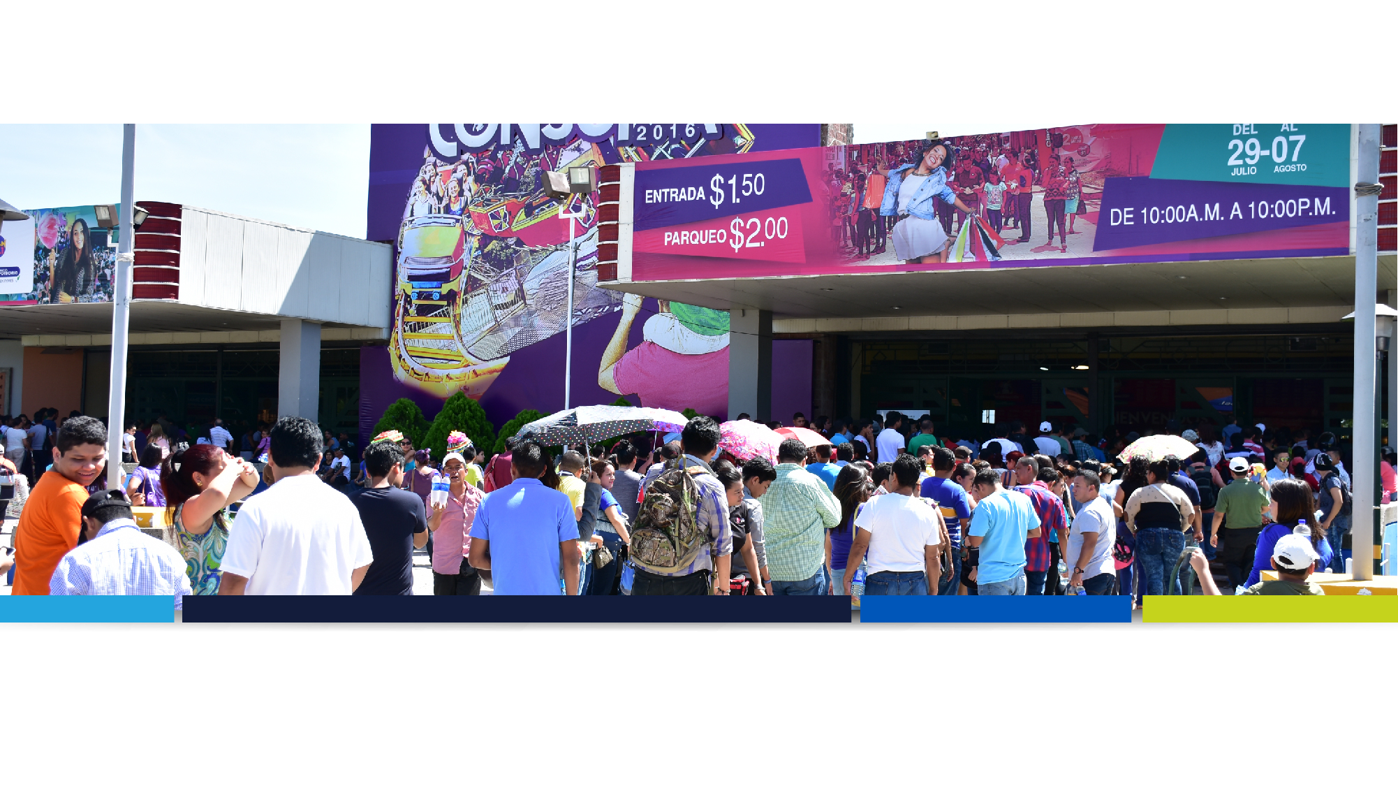
DESARROLLO DE FERIAS

Slide 21
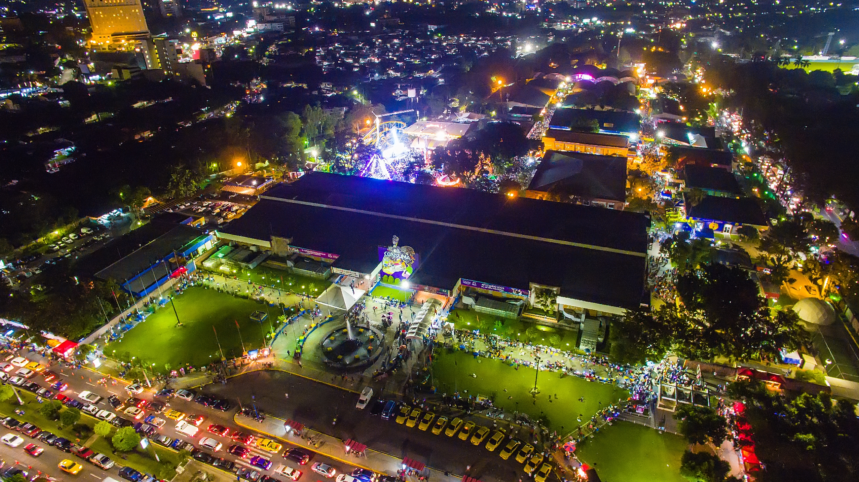

Slide 22
CONSUMA 2016
En el marco de las Fiestas Patronales de la Capital salvadoreña, se realizó del 29 de julio al 7 de agosto la Feria Consuma en su Edición Número 28 con El lema: “Momentos mágicos por vivir” Con el fin que los visitantes conserven una experiencia inolvidable de lo que es la feria y compartir momentos agradables con su familia y amigos.
Esta feria se ha consolidado como una tradición Y representa una oportunidad para que micro,
pequeña, mediana y gran empresa ofrezcan productos de calidad que permitan no solo un crecimiento económico palpable, sino también una oportunidad de superación para miles de salvadoreños, un total de 569 expositores participaron en esta edición.
Además, en consuma se realizaron actividades artísticas: conciertos, grupos nacionales, concurso estudiantiles de coreografías (Dance Fest) con la participación de 80 grupos en las

Slide 23
categorías mixta, masculinas y femeninas, La hora regalona, El primer Festival de Bandas de Paz que aglutinó a jóvenes de San Salvador, San Vicente, Santa Ana, San Miguel, Panchimalco entre otros, juegos mecánicos y show de luces.
En total Se contó con la participación de 3,700 artistas aproximadamente.
Dicho esto, cabe mencionar que esta feria sigue una de las principales apuestas del Gobierno presidido por el profesor Salvador Sánchez Cerén la cual es una transformación productiva que permita la dinamización constante de la economía del país. Con eventos de este tipo, CIFCO ha hecho posible la generación de aproximadamente 4,000 empleos directos.

Slide 24
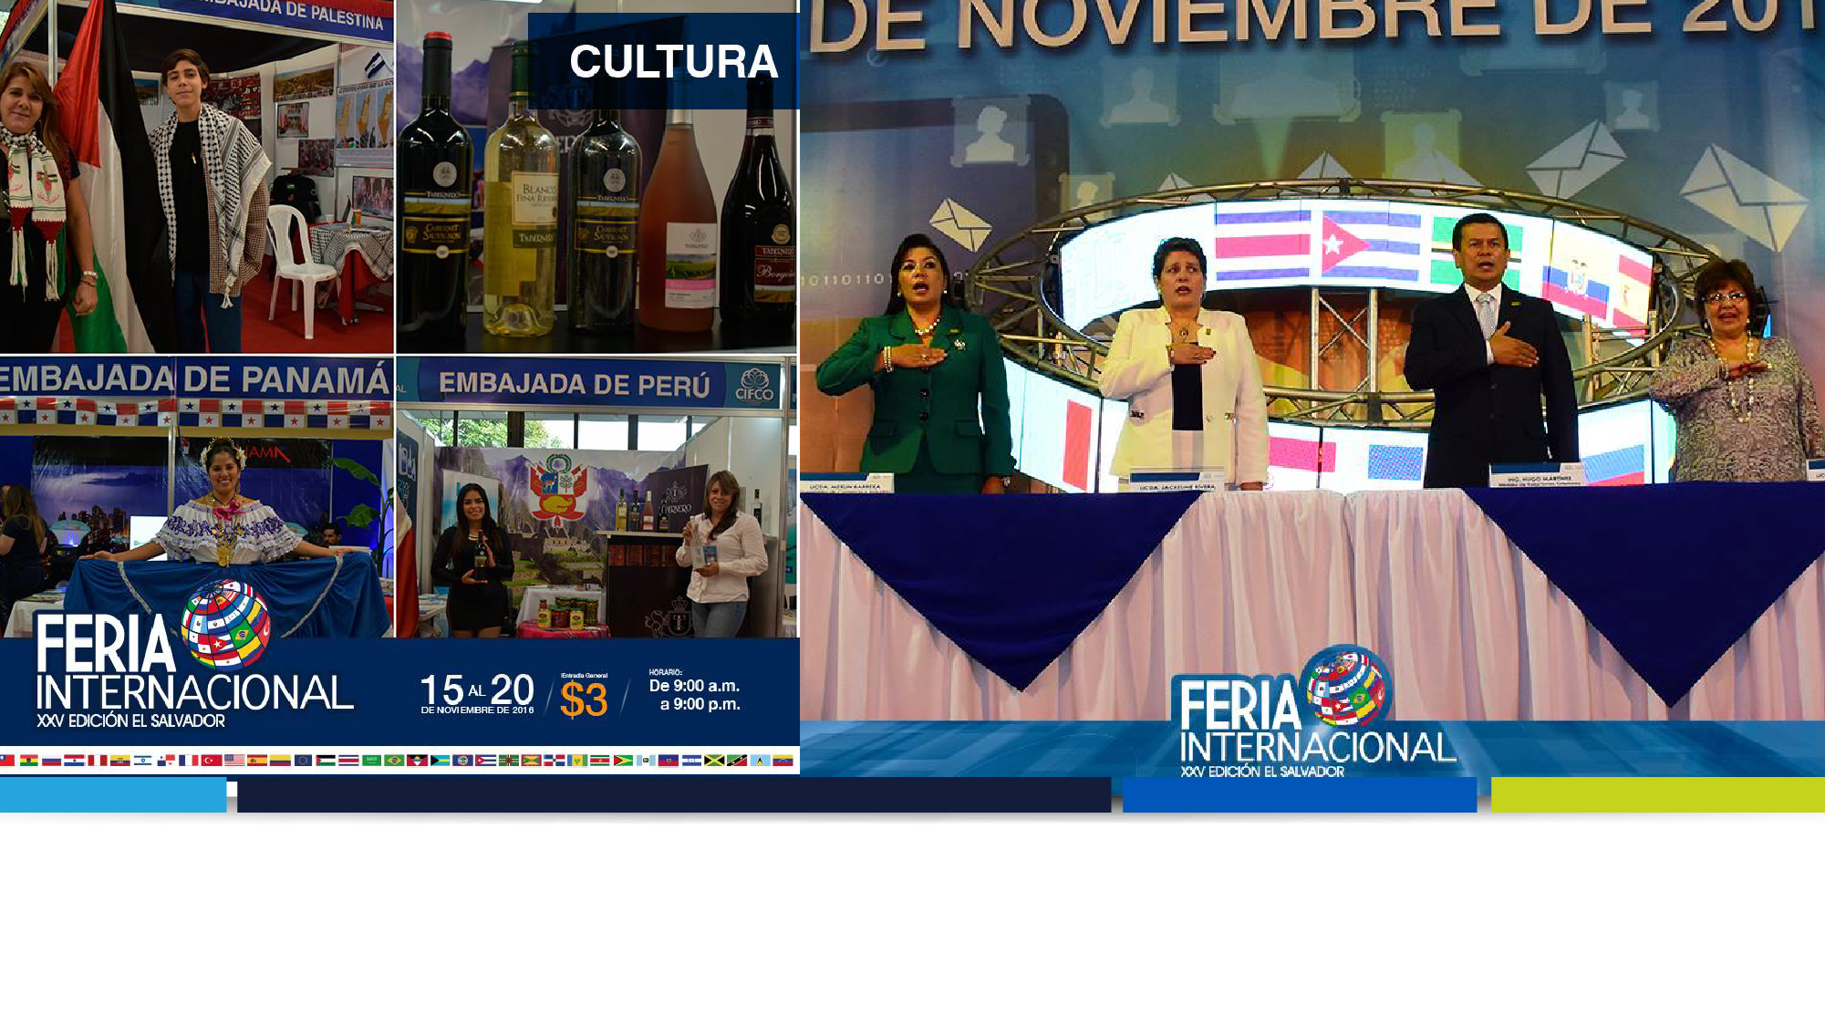

Slide 25
FERIA INTERNACIONAL 2016
Se desarrolló del 15 al 20 de noviembre y contó con la presencia de 28 países haciendo un total de 135 expositores quienes presentaron sus productos y participaron en la Rueda de Negocios Internacional generando 256 citas para un monto negociado de $59,438,680.00. Con este Relanzamiento de Feria Internacional se volvió a posicionar a El Salvador en la Plataforma Internacional de Negocios.
En FIES Se desarrolló el concurso Robot Race donde participaron 33 grupos (incluyendo un de Guatemala) Y el Primer
Congreso de Tecnología en donde se impartieron 15 conferencias magistrales y se desarrollaron 6 talleres. Durante esta edición, Se logró incrementar en un 168% la venta de metros cuadrados en relación al 2012.
Además, se destaca la importante participación de PetroCaribe y del Ministro de Comercio Exterior e Inversión de Venezuela y el desarrollo del Seminario “Oportunidades de Negocios entre Cuba y El Salvador” en donde la presidenta de

Slide 26
CIFCO, Marta Cecibel Lau fue reconocida por parte de la cámara de Comercio de Cuba dentro del marco de Feria Internacional.
FIES también albergó la IV Ronda de Negociaciones del Acuerdo Comercial de Alcance Parcial entre El Salvador y Estado Plurinacional de BolivIa, la celebración el Día de la Integración Energética entre Bolivia y El Salvador y la
visita de altos representantes del Gobierno de Uruguay, La Cámara de Comercio de Brasil y de La Red Ibero.
En cuanto al aspecto Cultural y Gastronómico, sobresalieron las presentaciones de Panamá, Palestina, Cuba, Venezuela, Ecuador, China (Taiwán), Bolivia y El Salvador.

Slide 27


Slide 28
VILLA NAVIDEÑA 2016
Villa Navideña 2016 fortaleció los lazos de unión entre la familia y amigos, al mismo tiempo que dinamizó la economía y abonó a la construcción de una sociedad justa e inclusiva que garantice la participación de todos los salvadoreños.
Esta edición contó con un espectacular show de inauguración gracias a una alianza con la marca Coca-Cola y con un programa de eventos que fueron apoyados por entidades como Correos de
El Salvador y la Lotería Nacional de Beneficencia (LNB), entre otros, que promovieron una asistencia masiva durante los 9 días del evento.
Un total de 60 emprendedores de CONAMYPE tuvieron la oportunidad de promocionar y comercializar sus productos a las miles de familias que asistieron en búsqueda de ofertas de temporada y sana diversión.

Slide 29
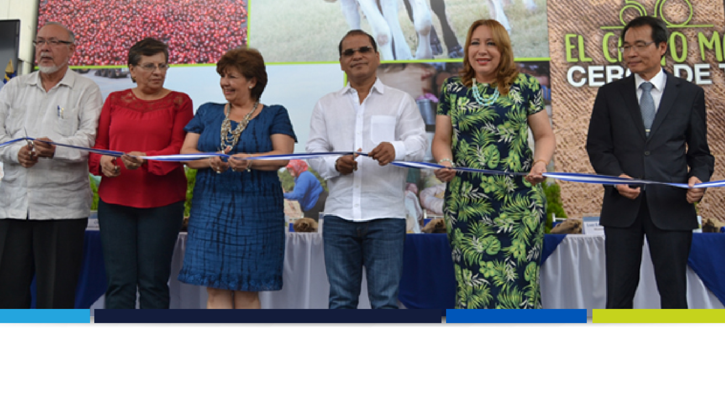

Slide 30
AGROEXPO 2017
Se consolidó como la plataforma para el sector agropecuario y agroindustrial más importante de la región en donde se fortalecerá el intercambio comercial de todos los productos y servicios que conforman la cadena productiva del país permitiendo incorporar a los empresarios nacionales en el mercado regional a través de la exposición de producto exportable.
Para esta edición, se reunió un Comité de Apoyo conformado por las diferentes instituciones de Gobierno, gremiales y asociaciones que aseguraron la convocatoria y participación de todos los
sectores relacionados a la agroindustria del país.
Con el propósito de continuar realizando esfuerzos para concientizar al público asistente y población en general acerca de la importancia del proceso de elaboración de los productos derivados del agro, se coordinó una agenda de actividades que superaron las expectativas de los expositores y asistentes, permitiendo superar los objetivos establecidos.
En la feria se pudo exponer maquinaria agrícola, insumos, animales de granja,

Slide 31
frutas y verduras para la venta, artesanías y degustación de varios productos agropecuarios. Captando un total de asistencia de 34,087 visitantes durante los 5 días del evento. Se desarrolló por segundo año consecutivo Congreso Internacional Alltech “La experiencia de Nutrir al Mundo”.
Entre otras actividades realizadas podemos mencionar el 3er Concurso Centroamericano de Caballo Iberoamericano, Juzgamiento de Ganado y Décimo Campeonato de Barismo.
Se contó con la primera Subasta de Ganado en el la cual obtuvo una participación de
aproximadamente 41 cabezas de ganado, logrando vender un total 11.
Además, se generó un total de 2,711 empleos directos durante la feria y como actividades de entretenimiento se contó con la Granjita Educativa en la cual más de 100 centros escolares tuvieron la oportunidad de aprender sobre el campo y conocer especies menores.
Durante la Rueda de Negocios Internacional y Nacional se tuvieron 300 citas de negocios; generando un monto de intención de compra de $709,400.00.

Slide 32
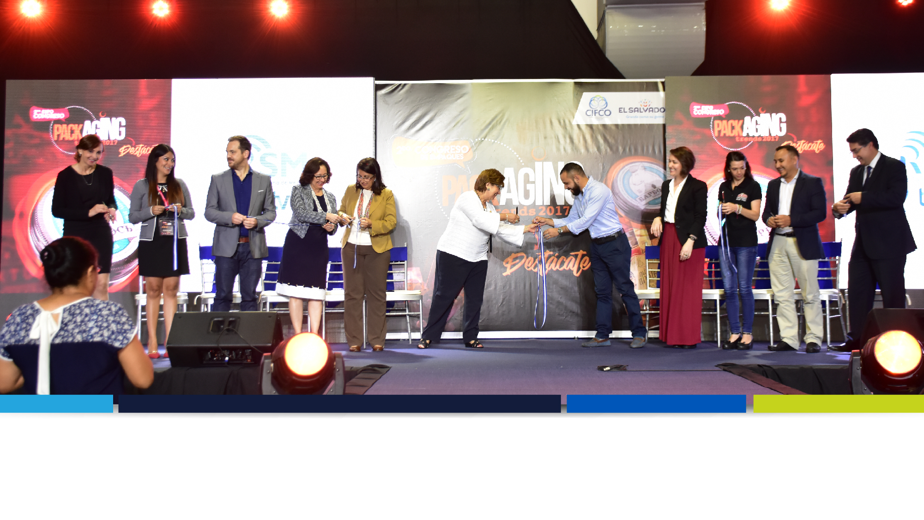

Slide 33
PACKAGING 2017
Packaging Trends es el punto de encuentro para los profesionales del packaging para conocer, compartir y aprender sobre nuevas tendencias de innovación de empaques y embalaje. Del 31 de mayo al 2 de junio, se abordó, principalmente, el futuro del empaque y los parámetros que lo determinan, así como también los materiales, el diseño, los retos de la cadena de valor y las demandas de los consumidores. El evento centra la atención en todos los aspectos considerables para la presentación de un producto; el cual servirá para comprender la importancia visual del
empaque ante la apreciación de los consumidores.
Esta edición contó con Exposición, Citas de Negocios, exhibición de proyectos universitarios, galería de empaques y el Concurso “Empácalo”. El Congreso tuvo la participación del Conferencista Internacional Guillermo Dufranc (Argentina) y abordó las temáticas “El poder Multisensorial del Packaging para Construir Marcas” y el “Taller de Innovación de Packaging Centrado en Consumidores”.

Slide 34

APUESTA A
NUEVOS SERVICIOS
Creación de la Unidad de Alimentos y Bebidas encargada de la administración de los restaurantes que funcionan dentro de nuestro recinto, generando ventas totales de $69,543,94.00 a la fecha; diversificando así nuestros servicios.
LA FERIA BISTRO
Yini Heber Argueta es el barista de La Feria Bistro, que ofrece café salvadoreño y seis métodos de preparación: Chemex, V60, Prensa Francesa, Kalita, Aeropress y Chorreado.
Puede acompañar su café con postres y crepas, tanto dulces como saladas.

Slide 35
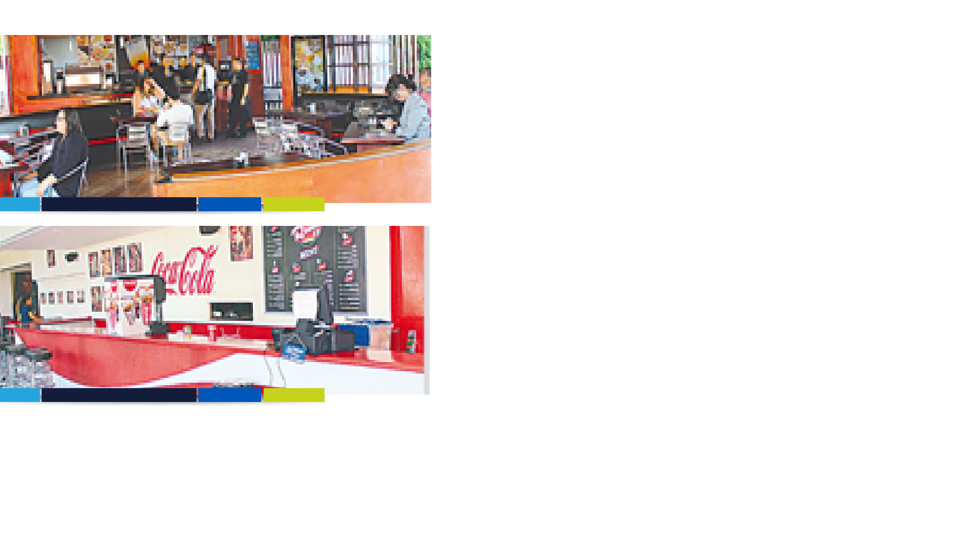
RUTA 65
Ruta 65 se especializa en comida rápida y su ambiente está inspirado en los años 60. Ofrece bebidas retro desde y una fuente sodas artesanales.
Las hamburguesas, hot dogs, nachos, sándwiches incluyen el menú retro que tu necesitas para recordar buenas épocas.

Slide 36
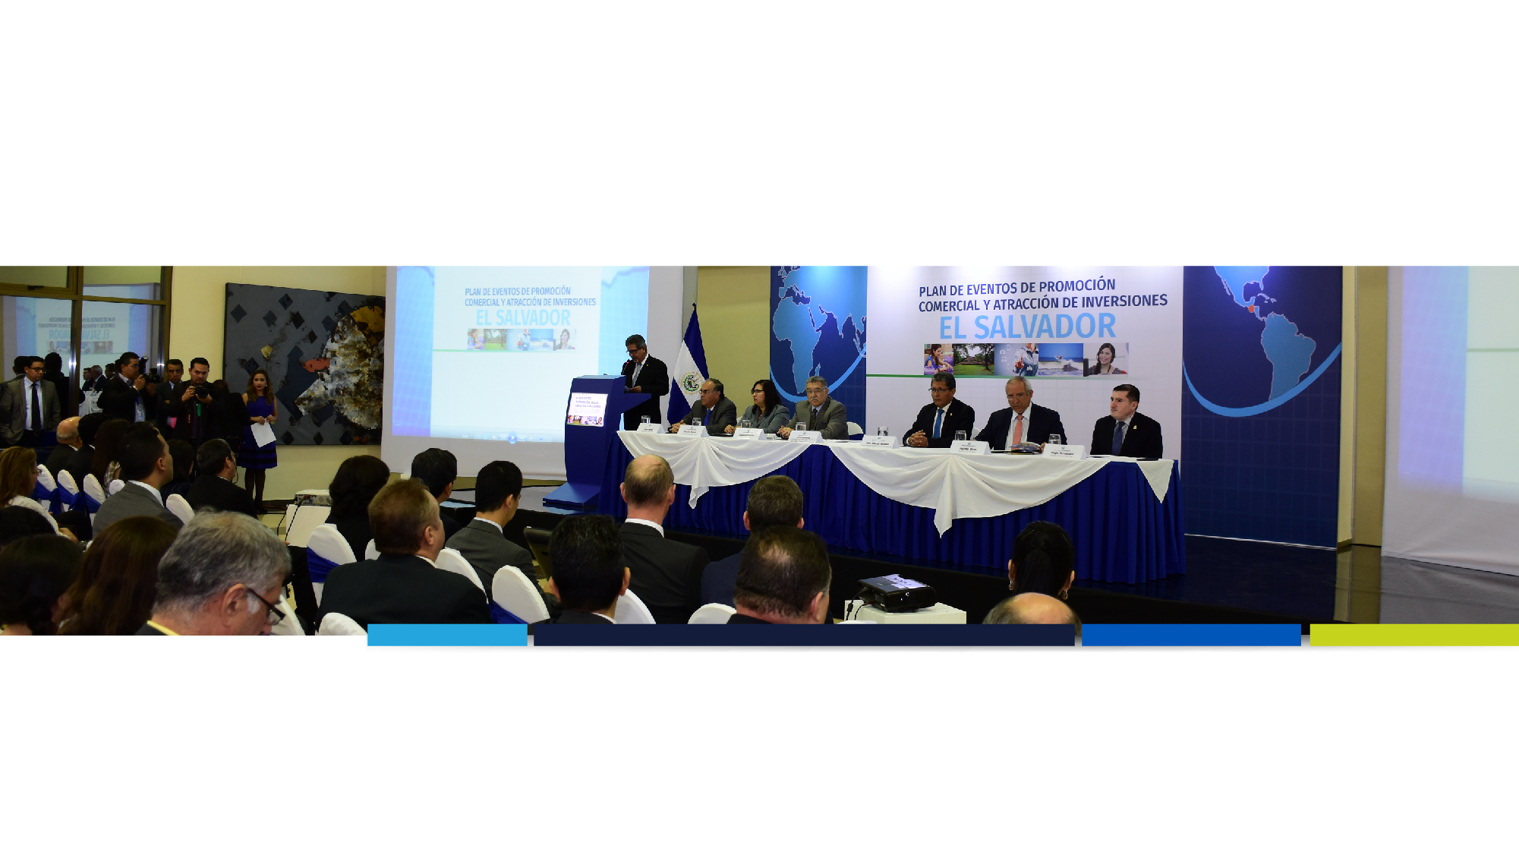
“LANZAMIENTO DE PLAN DE EVENTOS DE
PROMOCIÓN COMERCIAL, TURÍSTICA Y ATRACCIÓN
DE INVERSIONES EL SALVADOR 2017”

Slide 37
Por segundo año consecutivo CIFCO formó parte del “Lanzamiento del Plan de Eventos de Promoción Comercial, Turística y Atracción de Inversiones El Salvador 2017”.
El lanzamiento logra la unificación de esfuerzos entre CIFCO, el Ministerio de Relaciones Exteriores, el Organismo Promotor de Exportaciones e Inversiones de El Salvador (PROESA), Ministerio de Economía, Consejo Salvadoreño del Café y la Corporación de Exportadores de El Salvador (COEXPORT) para maximizar el uso de los recursos e incrementar la coordinación entre las instituciones gubernamentales y las gremiales privadas en materia de comercio exterior y atracción de inversiones. También permite potenciar la
diplomacia comercial a través de la red de representaciones que el país tiene en el mundo. Gracias a este plan, para el 2017 se tiene proyectado participar en 72 eventos.
En la misma actividad, la Cancillería presentó los resultados del programa de Consejerías Económicas, Comerciales y de Turismo (CECT), que trabaja en tres áreas estratégicas: promoción de la oferta exportable, atracción de inversión extranjera y promoción del turismo. Después de 2 años de funcionamiento, ya se cuenta con 15 Consejerías en Norte y Suramérica, el Caribe, Europa y Asia; las nuevas aperturas de este año fueron en México, Panamá, Perú y Ecuador.

Slide 38
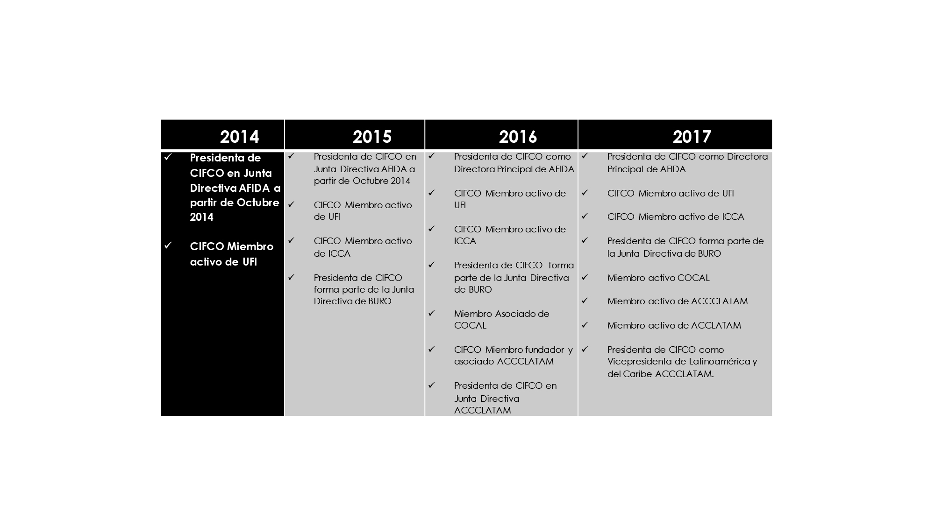
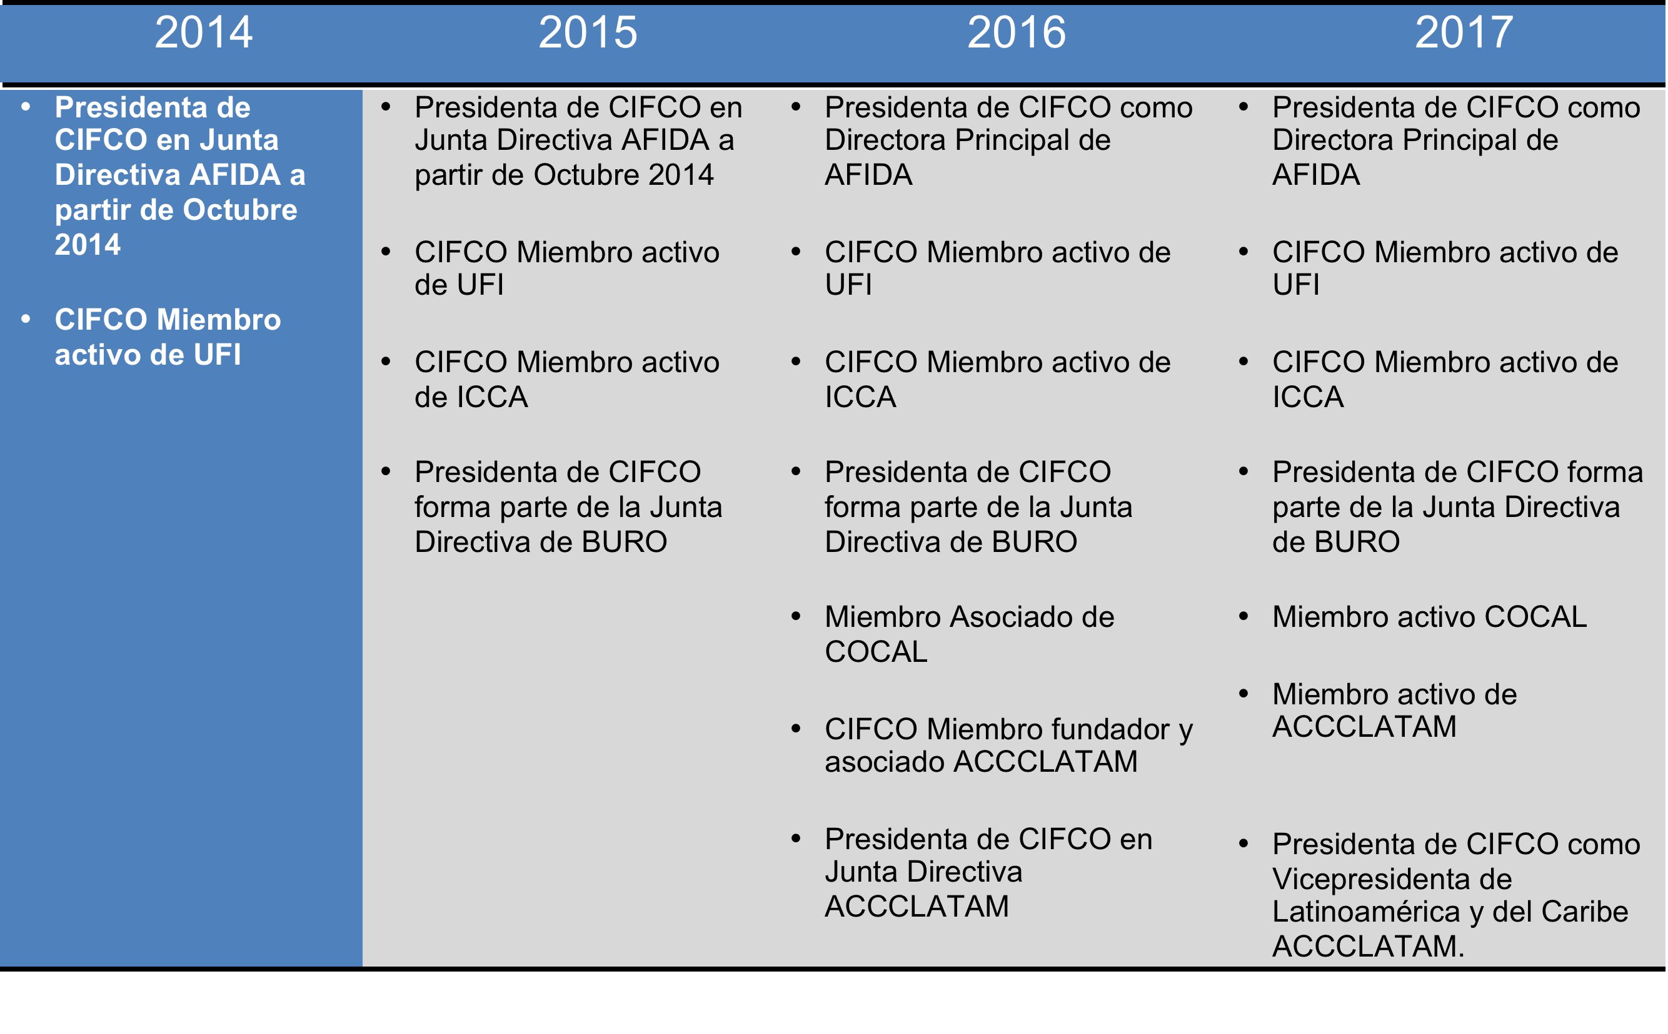
CIFCO ha intensificado la búsqueda por fortalecer sus membresías , las cuales son organizaciones internacionales relacionadas a nuestro rubro. La presidenta de CIFCO forma parte de la Junta Directiva de algunas de estas organizaciones:

Slide 39
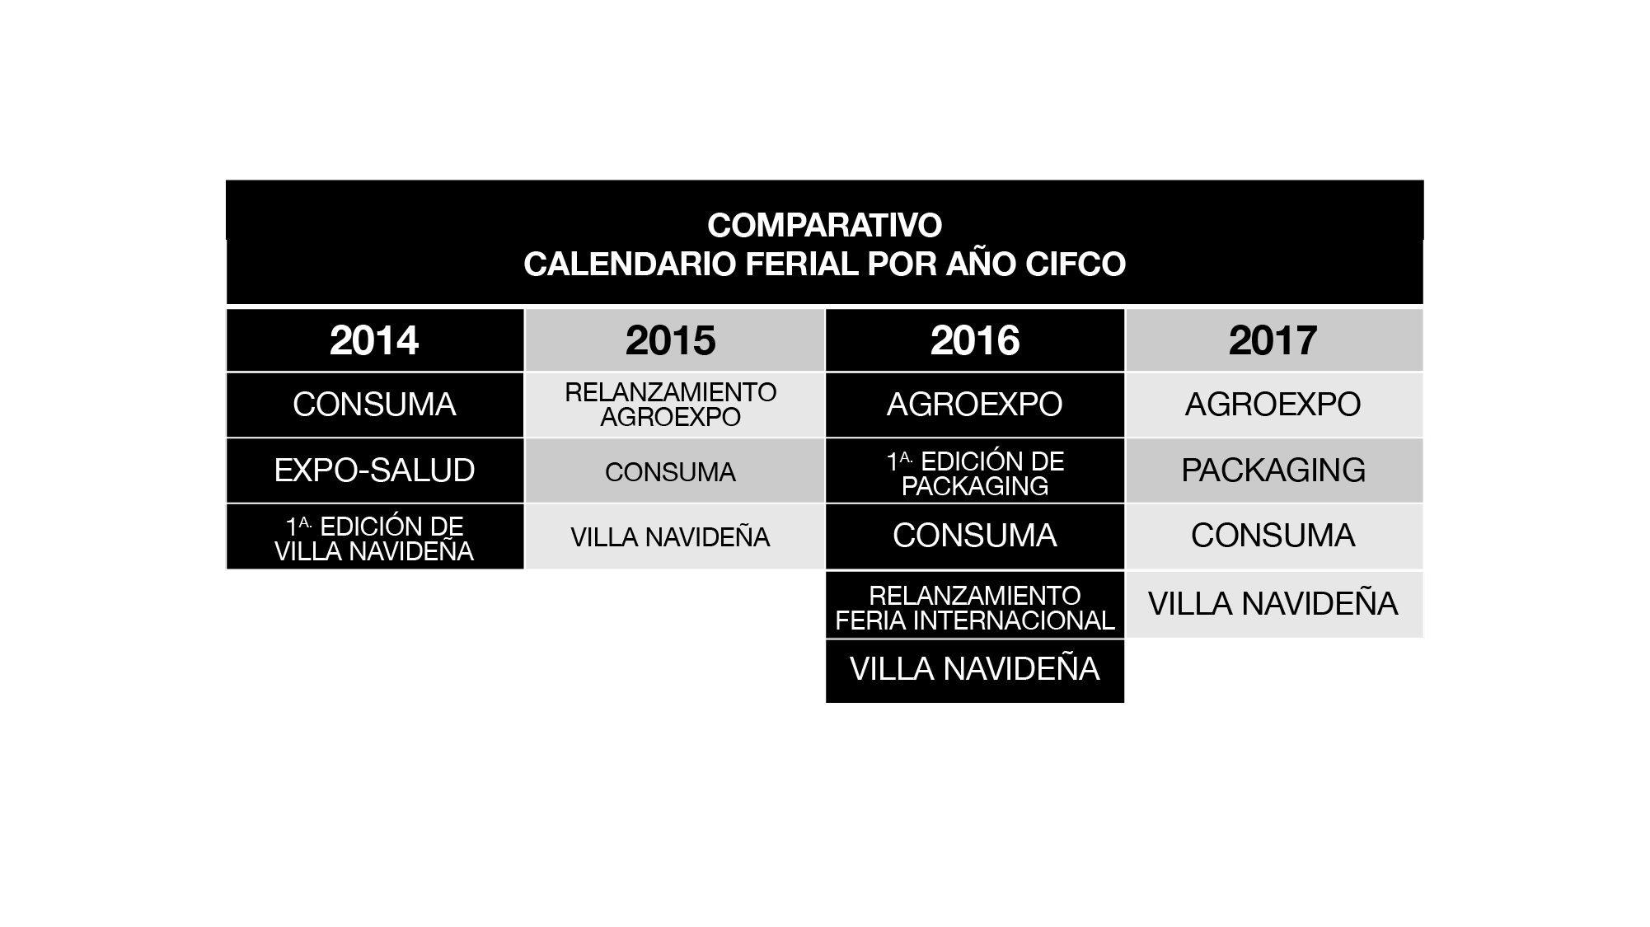
INCREMENTO DE FERIAS

Slide 40
INCREMENTO EN LA OCUPACIÓN
DEL RECINTO FERIAL
Año | ENE | FEB | MAR | ABR | MAY | JUN | JUL | AGO | SEP | OCT | NOV | DIC | TOTAL | %
2014 | 31 | 21 | 52 | 63 | 102 | 66 | 35 | 293 | 97 | 111 | 74 | 84 | 1029 | 23.82
2015 | 32 | 236 | 218 | 105 | 53 | 63 | 66 | 243 | 83 | 116 | 98 | 88 | 1401 | 32.43
2016 | 49 | 66 | 176 | 118 | 170 | 132 | 183 | 256 | 131 | 209 | 127 | 146 | 1763 | 40.81

Slide 41
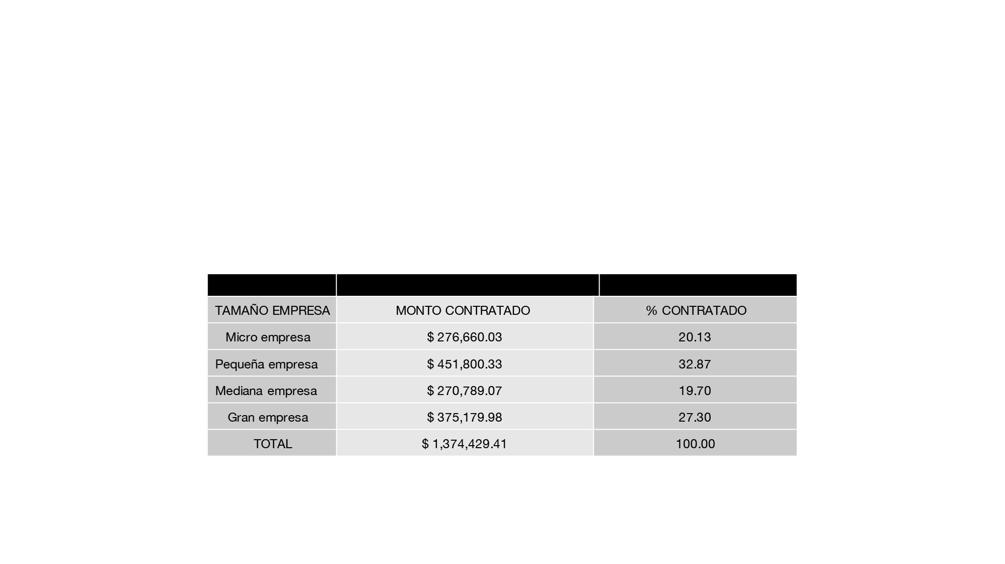
ADQUISICIONES Y CONTRATACIONES
En cuanto al cumplimiento a lo normado en el artículo 39-C, literal b), de la LACAP, que literalmente dice: “Adquirir o contratar a las micro, pequeñas y medianas empresas al menos lo correspondiente a un 12 % del presupuesto anual para adquisiciones nacionales s y contrataciones de bienes y servicios, siempre que éstas garanticen la calidad de los mismos”.
A continuación el detalle de compras contratadas por tamaño de empresa al 31 de diciembre de 2016:

Slide 42
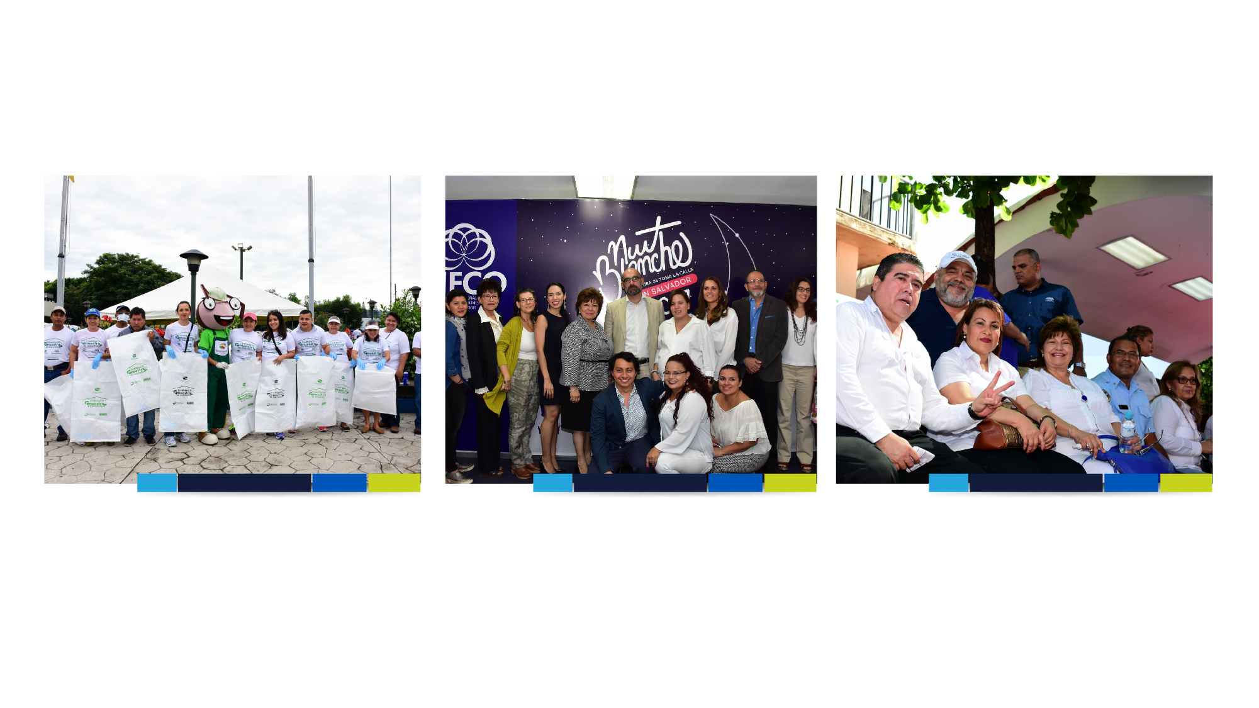
COMPROMISO SOCIAL

Slide 43
COMPROMISO SOCIAL
El Centro Internacional de Ferias y Convenciones de El Salvador (CIFCO) ha realizado diferentes actividades encaminadas al compromiso social y cultural y la realización de eventos en nuestras instalaciones enfocados a la diversión de niños, niñas y jóvenes, pero sin dejar de lado la protección de nuestro medio ambiente, representando apoyo verdadero a la construcción de un mejor país.
Algunas de estas actividades son:
Participación en la Jornada de Limpieza organizada por Fundación Azteca.
Entrega de Juguetes en “Haz Tus Sueños Realidad” con el apoyo de La Lotería Nacional de Beneficencia (LNB) y Correos de El Salvador.
Participación en Nuit Blanche para preservar, fomentar y difundir el valor que tiene la cultura y el arte en nuestra sociedad.
Apoyo al Festival para el Buen Vivir con mano de obra calificada, mobiliario, equipo y la participación activa en las diferentes visitas que se realizan a los municipios del país fomentando el acercamiento de los servicios públicos que el Gobierno central brinda a la población.

Slide 44
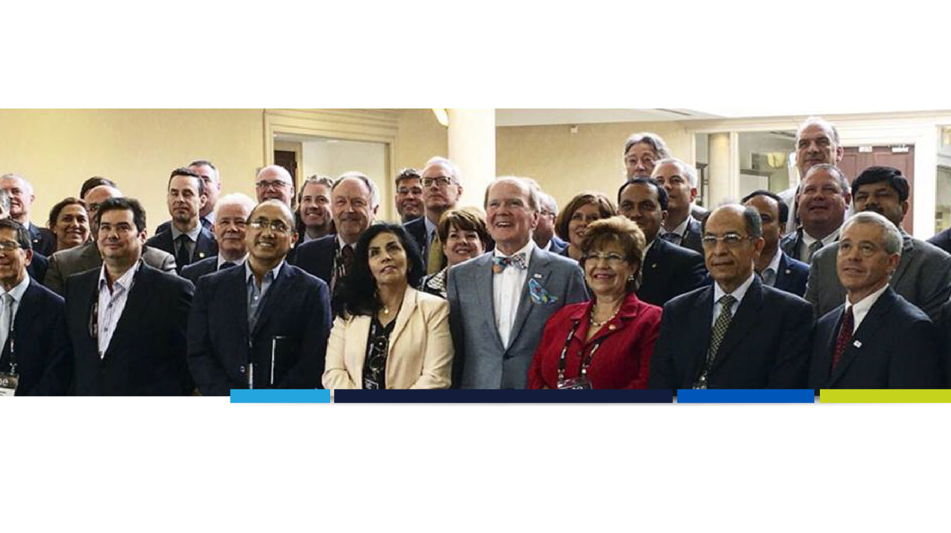
PRESENCIA A NIVEL INTERNACIONAL

Slide 45
Asistencia al II Congreso Latinoamericano de Centros de Convenciones en Punta del Este – Uruguay, en el cual la presidenta de CIFCO, Marta Cecibel Lau fue elegida como Vicepresidenta de Latinoamérica y del Caribe (ACCCLATAM) de la Asociación de Centros de Convenciones del Caribe y Latinoamérica y se logró que El Salvador sea la Sede – ACCCLATAM 2019.
La presidenta de CIFCO a través una negociación con Sergio Baritussio, Director de FIEXPO Latinoamérica y el Caribe gestionó un espacio dentro de la feria Latin American & Caribbean Meetinng and Incentive Exhibition logrando una invitación
para El Salvador - CIFCO a formar parte del Foro Político Latinoamericano sobre Turismo de Reuniones, representando a nuestro país por primera vez en 10 años de edición.
En el mes de febrero se programó una video conferencia con los 13 Consejeros Económicos Comerciales y de Turismo (CECT) delegados de El Salvador en Alemania, China (Taiwán), España, Estados Unidos, México, Panamá, República Dominicana, Ecuador, Perú y Brasil para presentarles nuestro Calendario Ferial 2017 y 2018, fomentando a través de ellos la divulgación internacional del mismo.

Slide 46

Reconocimiento a la Licda. Marta Cecibel Lau y seleccionada dentro de los 15 Lideres más influyentes de la Industria de Reuniones.
Gracias al apoyo de de la CECT destacada en República Dominicana, la marca CIFCO ha tenido presencia en:
Primer Congreso Nacional de Turismo en Río San Juan República Dominicana.
Expo Comercial ASANAHORES en Santo Domingo, República Dominicana.

Slide 47
POSICIONAMIENTO DE MARCA A
NIVEL INTERNACIONAL
Artículos publicitarios en las cuales se ha posicionado la marca CIFCO:
Revista eventos Latinoamericanos de junio 2016 pág. 22 y 23.
En el periódico El Visitante - Panamá en el stand de El Salvador -CIFCO
Latinamerican Meeting Guatemala de julio 2016 pág. 46 y 47
Publicación Especial en la Prensa Gráfica Edición para Estados Unidos con motivo de las Fiestas Patrias, 2 páginas completas para el tema CIFCO, Seguimos Creciendo.
Reportaje especial de CIFCO como el recinto que Innova Servicios en El Salvador en la Revista para los especialistas en Turismo de Reuniones, edición Semestral de Julio LM Latinamerica Meetings Centro America. Esto gracias a una gestión realizada en Salta Argentina con la Editora en Jefe.
Latinamerican Meeting Centroamerica noviembre 2016 (revista para los especialistas en turismo de reuniones, pág. 32 y 33
Revista Buen Provecho de El Diario de Hoy: Febrero 2017 (publicidad CIFCO y sus restaurantes).

Slide 48
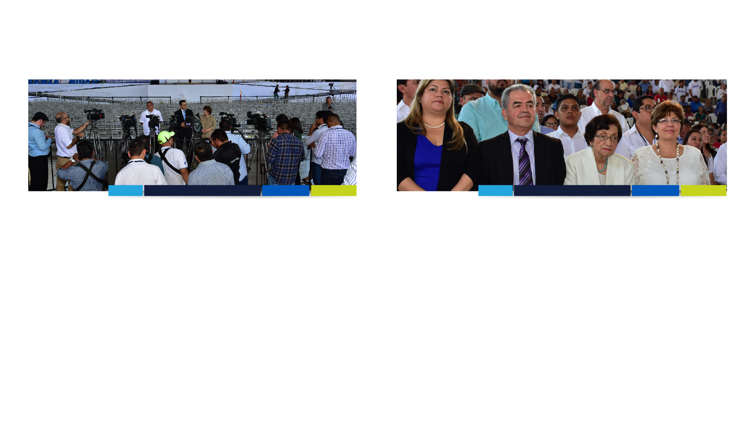
FIESTA NACIONAL DE LOS ACUERDOS DE PAZ
El Centro Internacional de Ferias y Convenciones de El Salvador (CIFCO) se convirtió en el escenario en donde instituciones del sector público y privado, sociedad civil, organizaciones nacionales e internacionales y otros invitados especiales, conmemoraron el 25
aniversario de la firma de los Acuerdos de Paz en El Salvador.
Se pudo disfrutar de música popular, una fototeca alusiva al conflicto armado que vivió El Salvador y otras actividades culturales que

Slide 49

fueron el preludio perfecto para el acto oficial encabezado por el Presidente de la República, Salvador Sánchez Cerén.
Además, la Orquesta Sinfónica de la Secretaría de la Cultura de la Presidencia, el Coro del Buen Vivir, la Banda Regimental de la Fuerza Armada y otros artistas nacionales compartieron sus melodías con todos los asistentes.
El Secretario General de la Organización de las Naciones Unidas (ONU), António Gutierres, reconoció que El Salvador “inspiró al mundo” durante el escrito que fue leído por Miroslav Lajcák, Subsecretario General de Asuntos Políticos y enviado especial de la ONU.

Slide 50
GRACIAS

